Slide 1


Slide 2

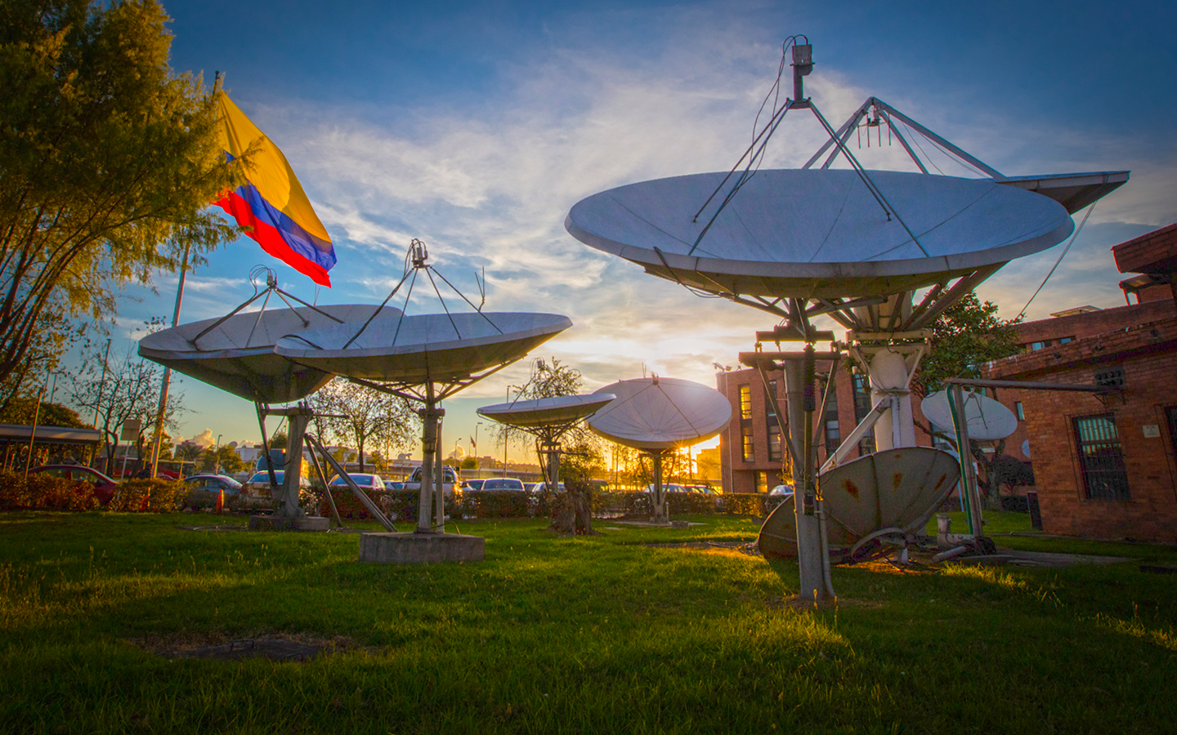

Tiempos Promedio de Respuestas PQRSD
IV Trimestre 2024
Coordinación de Relación con el Ciudadano y las Audiencias

Slide 3


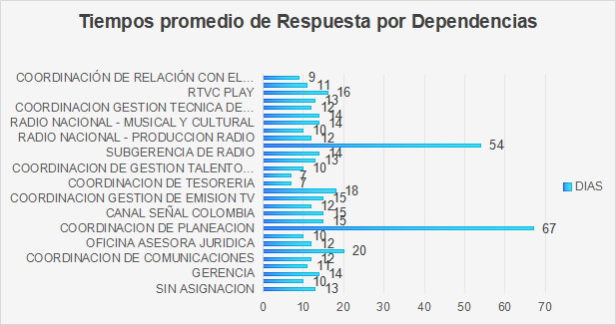

Informe PQRSD IV Trimestre 2024 - Tiempos promedio de Respuesta por Dependencias
El tiempo promedio de respuesta para las 731 solicitudes recibidas en el cuarto trimestre de 2024 se mantuvo constante en 15 días, igualando el promedio del tercer trimestre de 2024, durante el cual se recibieron 662 solicitudes por complejidad en las peticiones.
De las 731 solicitudes radicadas, se evidencio la superación del término inicial asignado en 9 solicitudes, no obstante, cabe resaltar que desde la Coordinación de Relación con el Ciudadano y las Audiencias se realizará con base en esta información el seguimiento y retroalimentación con las áreas pertinentes.
Fuente: Plataforma Tecnológica Orfeo - (abril-junio)

